Slide 1
dostosowanie warunków i form przeprowadzania egzaminu maturalnego w roku szkolnym 2023/2024
Komunikat dyrektora Centralnej Komisji Egzaminacyjnej
z 17 sierpnia 2023 r. w sprawie szczegółowych sposobów dostosowania warunków i form przeprowadzania egzaminu maturalnego w roku szkolnym 2023/2024

Slide 2
Dostosowanie form:
polega na przygotowaniu odrębnych arkuszy dostosowanych do potrzeb i możliwości zdających

Slide 3
Dostosowanie warunków:
zapewnienie zdającemu miejsca pracy odpowiedniego do jego potrzeb edukacyjnych oraz możliwości psychofizycznych;
umożliwienie korzystania z odpowiedniego sprzętu specjalistycznego i środków dydaktycznych;
przedłużenie czasu przewidzianego na przeprowadzenie egzaminu maturalnego; WAŻNE! UCZNIOM Z DYSLEKSJĄ, DYSGRAFIĄ, DYSORTOGRAFIĄ NIE PRZYSŁUGUJE PRZEDŁUŻENIE CZASU;
ustalenie zasad oceniania rozwiązań zadań uwzględniających potrzeby edukacyjne oraz możliwości psychofizyczne zdającego;
zapewnienie obecności i pomocy w czasie egzaminu maturalnego nauczyciela wspomagającego zdającego w czytaniu lub pisaniu lub specjalisty odpowiednio z zakresu danego rodzaju niepełnosprawności, niedostosowania społecznego lub zagrożenia niedostosowaniem społecznym, jeżeli jest to niezbędne do uzyskania właściwego kontaktu ze zdającym lub pomocy w obsłudze sprzętu specjalistycznego i środków dydaktycznych.

Slide 4
Podstawa dostosowania warunków i form:
orzeczenie PPP;
opinia PPP;
zaświadczenie lekarskie;
pozytywna opinia rady pedagogicznej.

Slide 5
Zdający uprawnieni do dostosowania
Na podstawie orzeczenia:
posiadający orzeczenie o potrzebie kształcenia specjalnego wydane ze względu na niepełnosprawność;
posiadający orzeczenie o potrzebie kształcenia specjalnego wydane ze względu na niedostosowanie społeczne lub zagrożenie niedostosowaniem społecznym;
posiadający orzeczenie o potrzebie indywidualnego nauczania;
chory lub niesprawny czasowo oraz zdający z chorobami przewlekłymi (również na podstawie zaświadczenia o stanie zdrowia wydanego przez lekarza).

Slide 6
Zdający uprawnieni do dostosowania
Na podstawie opinii poradni pedagogiczno-psychologicznej:
uczeń posiadający opinię poradni psychologiczno-pedagogicznej, w tym poradni specjalistycznej, o specyficznych trudnościach w uczeniu się:
z dysleksją, z dysgrafią, z dysortografią, z dyskalkulią;
uczeń, który w roku szkolnym 2023/2024 był objęty pomocą psychologiczno-pedagogiczną w szkole ze względu na zaburzenia komunikacji językowej.

Slide 7
Zdający uprawnieni do dostosowania
Na podstawie pozytywnej opinii rady pedagogicznej:
uczeń, który w roku szkolnym 2023/2024 był objęty pomocą psychologiczno-pedagogiczną w szkole ze względu na:
a. trudności adaptacyjne związane z wcześniejszym kształceniem za granicą,
b. zaburzenia komunikacji językowej,
c. sytuację kryzysową lub traumatyczną;
(cudzoziemiec), któremu ograniczona znajomość języka polskiego utrudnia zrozumienie czytanego tekstu;
obywatel Ukrainy.

Slide 8
Zdający uprawnieni do dostosowania
Na podstawie zaświadczenia o stanie zdrowia wydanego przez lekarza:
z zaburzeniem widzenia barw;
chory lub niesprawny czasowo oraz zdający z chorobami przewlekłymi

Slide 9
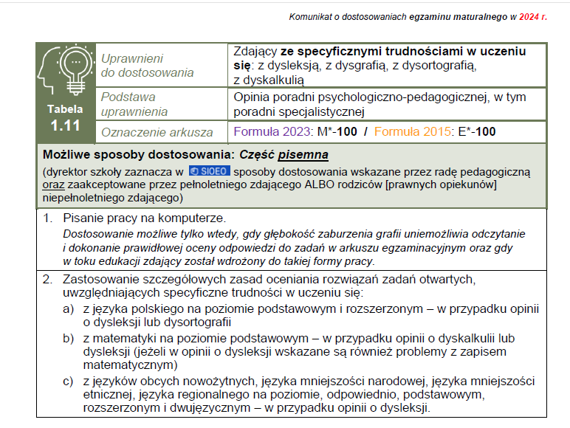
Przykład opisu w Komunikacie CKE

Slide 10
Zaświadczenie o stanie zdrowia lub opinię poradni psychologiczno-pedagogicznej przedkłada się wraz z deklaracją. W sytuacjach losowych zaświadczenie lub opinia mogą być przedłożone w terminie późniejszym, niezwłocznie po otrzymaniu dokumentu.
Na podstawie informacji zawartych w orzeczeniu, opinii, zaświadczeniu o stanie zdrowia zostanie przygotowana dla ucznia „Informacja o sposobie lub sposobach dostosowania warunków lub formy przeprowadzania egzaminu maturalnego do potrzeb i możliwości zdającego” – załącznik 4b.
Rada pedagogiczna, spośród możliwych sposobów dostosowania warunków i form przeprowadzania egzaminu maturalnego określonych w Tabelach 1.1–1.20, wskazuje sposób lub sposoby dostosowania warunków lub formy przeprowadzania egzaminu maturalnego dla danego ucznia lub absolwenta.
Uczeń składa oświadczenie o korzystaniu albo niekorzystaniu ze wskazanych sposobów dostosowania nie później niż do 14 lutego 2024 r.

